Slide 1
程序设计实践
丁贵广
清华大学软件学院

Slide 2
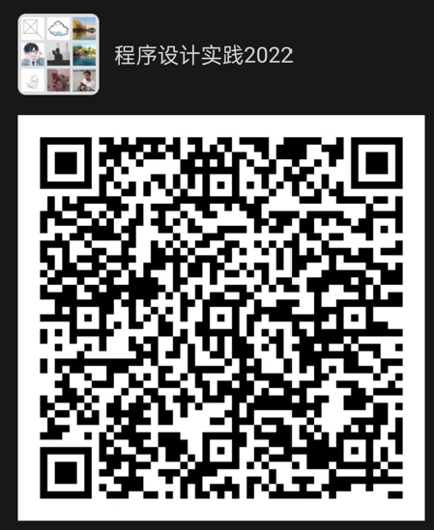
课程相关信息
教师
丁贵广（dinggg@tsinghua.edu.cn）
办公室
东主楼11区415，Tel: 62773280（O）
课程主页
网络学堂
微信群：如果无法加入请给助教发邮件。
助教信息
杨帆，yfthu@foxmail.com
周君栋，zhoujd21@mails.tsinghua.edu.cn

Slide 3
课程目标
了解
编程语言的基本现状
掌握
Python的基础语法
面向对象编程
正则表达式
Python Web编程
应用
Python写Web程序
Python的人工智能算法
通过课程实验提高的编程能力及解决实际问题的能力。

Slide 4
需要完成的工作
四次小作业（40%）
一次自学报告（10%）
一次大作业（50%）

Slide 5
自学报告要求
内容可以为Python应用中的任何领域，比如python应用的库或者框架，数据结构，性能优化，网络编程，并行处理 （https://pymotw.com/3/）
条理清晰，重点明确，最好结合实际用例说明。
提交一份不超过 8 页的调研报告文档。

Slide 6
作业安排
作业1：基于 Python 实现基本功能方法
作业2：特定格式文件内容解析与统计
作业3：Python 在人工智能领域的应用
作业4：基于 Python 的 Web 服务框架搭建

Slide 7
大作业要求
题目：时序数据处理系列算子开发
组队人数：4 人
选题简述：
基于提供的算子开发模板，实现时序数据处理算法并进行测试验证
3组待实现的时序数据处理算法：
1. 数据画像算法，共22个。
2. 数据质量算法、数据匹配算法、频域相关算法，共16个。
3. 数据修复算法、异常检测算法、字符串处理算法、序列发现算法，共15个。
每个小组根据选题情况， 实现3组中的1组算法即可。具体详见作业文档
有三组算子，选题时写时序数据处理系列算子开发-第几组
作业参考：https://thulab.github.io/iotdb-quality/

Slide 8
大作业要求
题目：时序数据处理系列算子开发
使用github进行代码管理，最终以github进行代码提交
提交测试数据，安装手册（如需）和使用手册
各自演示自己开发的功能（每人提交个人大作业报告->说明自己的工作量及思考）
具体要求详见大作业文档

Slide 9
Q&A

Slide 10
Python基础及语法
丁贵广
清华大学软件学院

Slide 11
课程提纲
为什么介绍Python
什么是Python
Python优点
Python语法
2.*版本更通用
Linux预装一般都是2.*
2.*类库丰富
3.*是趋势

Slide 12
为什么介绍Python
计算机语言：人跟计算机交流的工具
代码→Python解释器→执行
掌握接受新语言的能力
熟悉其他类型语言
增强解决问题的能力

Slide 13

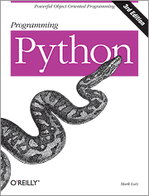
什么是Python
创始人 Guido van Rossum,荷兰人
始于1989
大蟒蛇
2008年：Python3.0诞生，不兼容前面的版本
2014年：Python2.7支持到2020年
2017年：AI推动Python发展
Python优点
简单易学，功能强大的编程语言
高效率的高层数据结构
简单而有效地实现面向对象编程
语法简洁，支持动态输入
跨平台的理想的脚本语言
适用于快速的应用程序开发
Notes:
Guido van Rossum很喜欢看一个英国肥皂剧《Monty Python飞行马戏团》，所以把这种语言命名为了Python

Slide 14
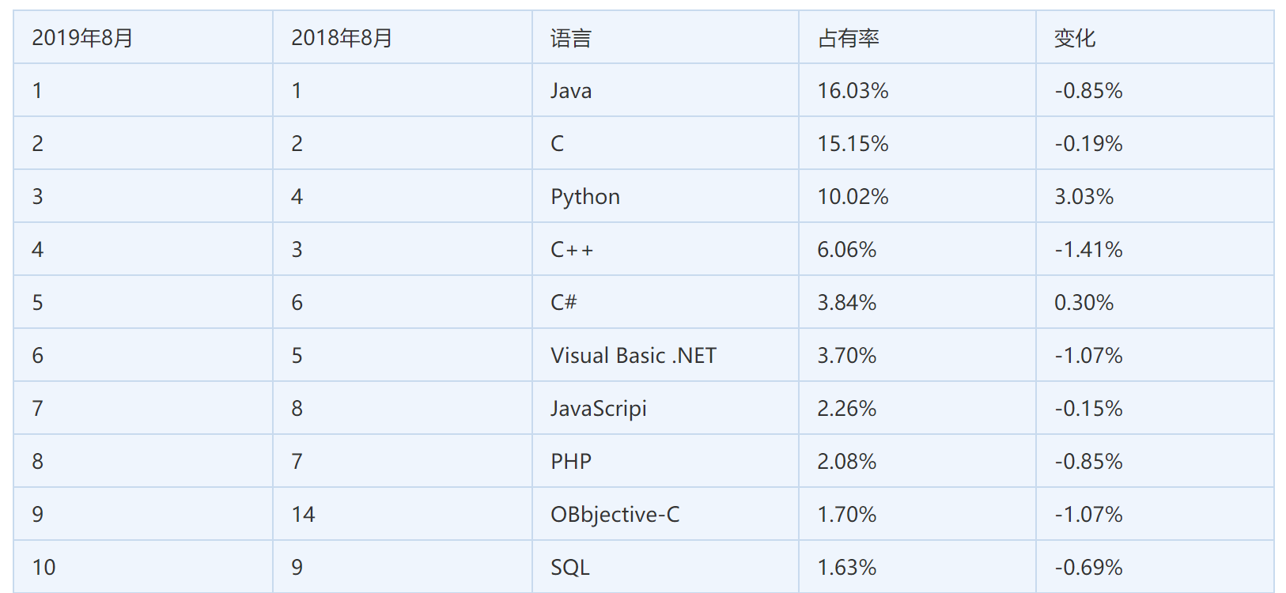
程序设计语言占有率
Notes:
http://www.tiobe.com/index.php/content/paperinfo/tpci/index.html

Slide 15
为什么用Python
简单易学
代码优美
轻量级开发工具
类库丰富

Slide 16
什么人用Python
NASA(美国国家航空航天局)既用Python做系统开发，又将其作为脚本语言
Industrial Light & Magic在高预算影片中使用Python制作影片的特效
Yahoo!使用Python（包括其他技术）管理讨论组
Google用Python实现Web爬虫和搜索引擎中的很多组件

Slide 17
Python适用的场合
数值计算
2¹⁰⁰
网页处理
网页爬虫
文本处理
HTML parser
脚本程序
宏或者批处理
新手入门

Slide 18
适合学习对象
软件开发人员
网站运维人员
高级动画设计人员
系统原型架构设计人员
AI算法设计人员

Slide 19
Python 特点
面向对象
平台无关
强类型语言
动态语言
解释性语言
脚本语言

Slide 20
弱类型 vs 强类型
强类型
强制数据类型定义的语言，除了强制转换，数据类型不能改变
int char float
例如 Python, C, C++, Java, …
弱类型
数据类型可以被忽略的语言
a=“1”，b=2
a+b
例如 vbscript, php…

Slide 21
动态语言 vs 静态语言
动态类型语言
在运行期间才去做数据类型检查的语言
在用动态类型的语言编程时，永远也不用给任何变量指定数据类型，该语言会在你第一次赋值给变量时，在内部将数据类型记录下来
例如 Python
静态类型语言
数据类型是在编译其间检查的，也就是说在写程序时要声明所有变量的数据类型
例如C、C++、Java

Slide 22
解释性 vs 编译性语言
高级语言翻译成机器语言
翻译模式
解释性
边翻译边执行，运行速度慢
编译性
首先翻译，优化代码，运行较快

Slide 23
脚本语言
控制软件应用程序
通常以文本(如ASCII)保存，只在被调用时进行解释或编译
优点
良好的快速开发
高效率的执行
解释而非编译执行
和其它语言编写的程序组件之间通信功能很强大。

Slide 24
Python优势
可读性好
可嵌入性 （胶水语言）
简单易学
网络编程
游戏编程

Slide 25

Python劣势
性能差
缺乏真正的多处理器支持
缺乏商业支持

Slide 26
Python运行环境

Slide 27
Python 运行环境
1 下载Python编译器 2.7.*/3.7.*
https://www.python.org/downloads/
2 安装
3 编写“Hello World！”程序
创建文件 hw.py
输入 print ("Hello World!“)
保存
命令行执行python hw.py

Slide 28
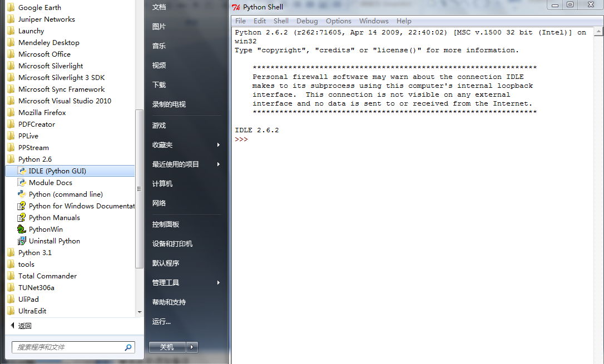
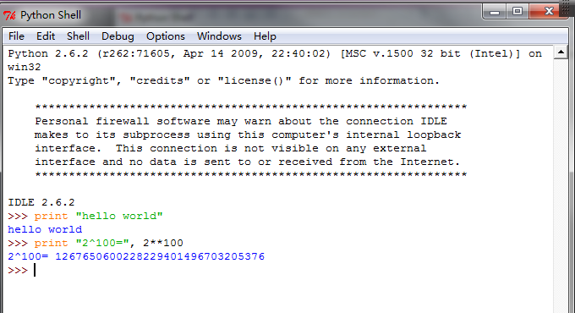
Python 工具 IDLE

Slide 29
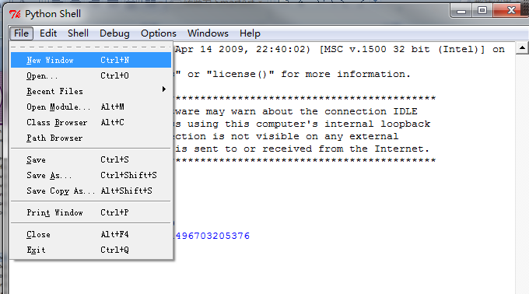
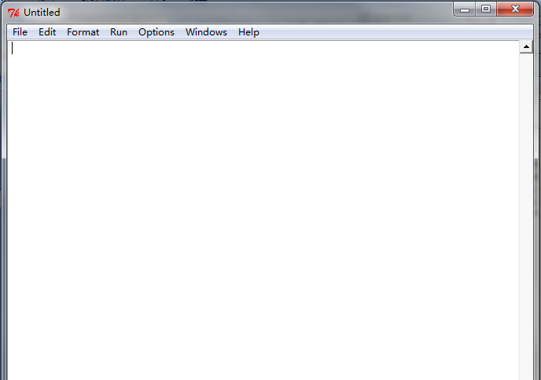
创建Hello World程序

Slide 30

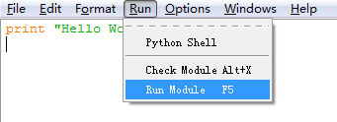
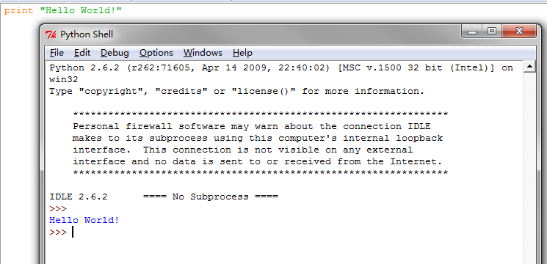
编写Hello World程序

Slide 31
Python IDE工具介绍
Pycharm
Windows
IDLE
Python自带
Ulipad
http://code.google.com/p/ulipad/downloads/list
Linux
Vim ,Emacs

Slide 32
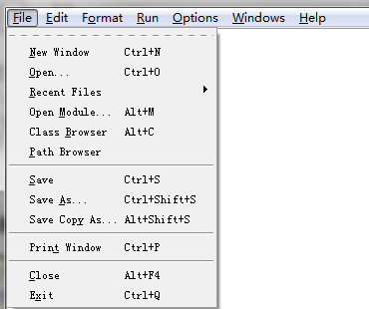

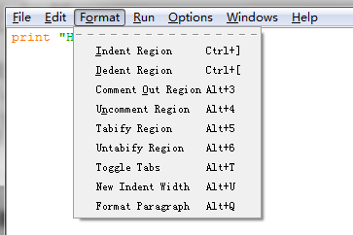
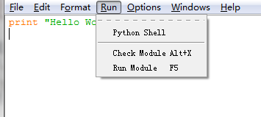
IDLE
Python 自带

Slide 33
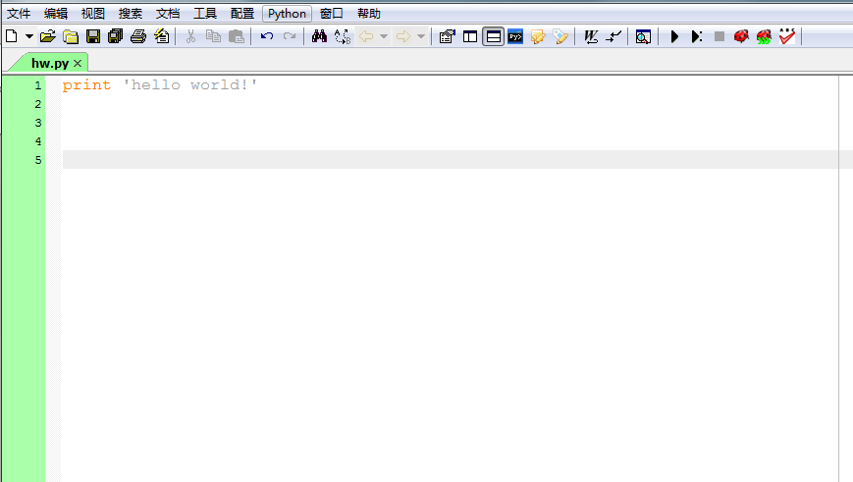
UliPad

Slide 34
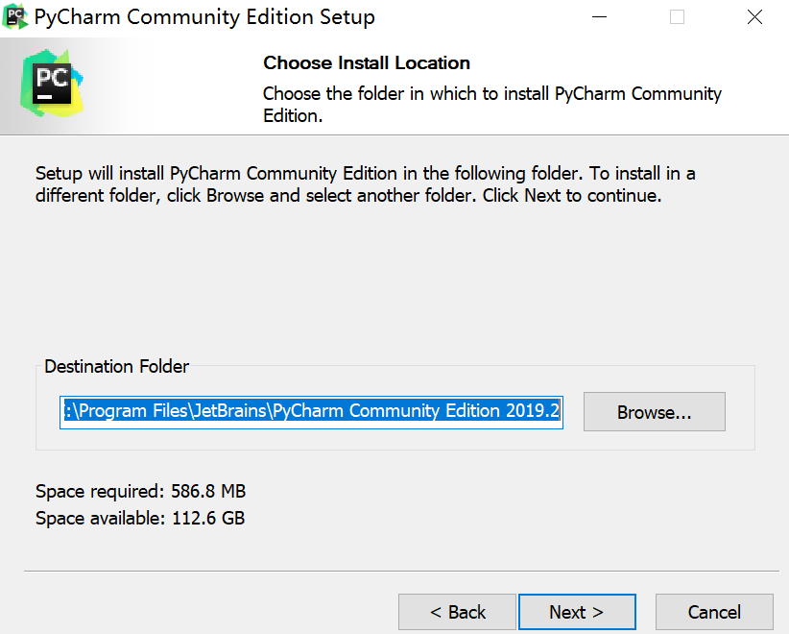
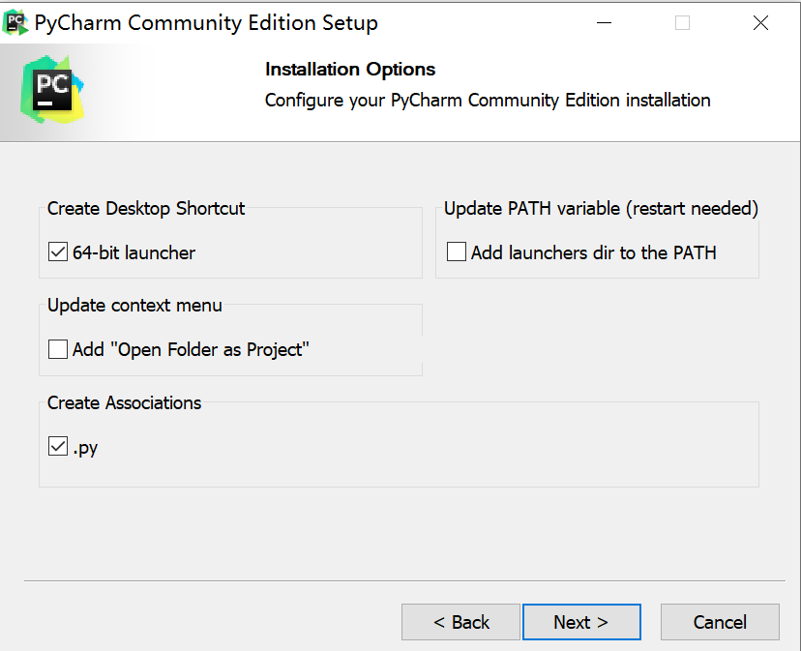
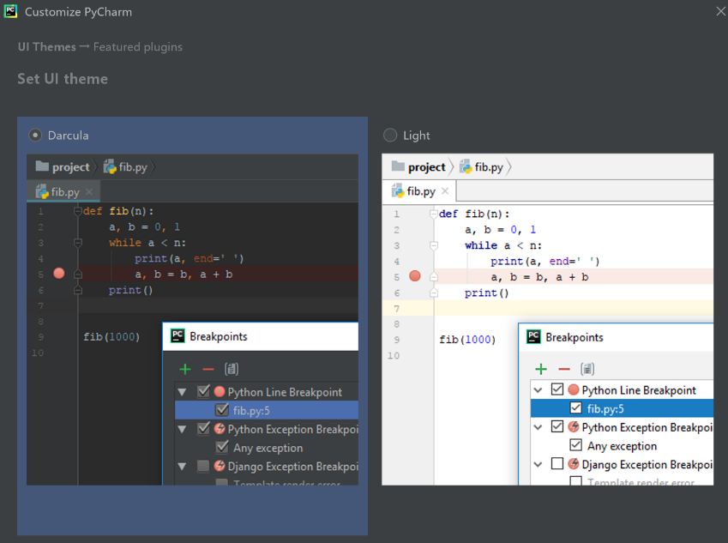
PyCharm

Slide 35
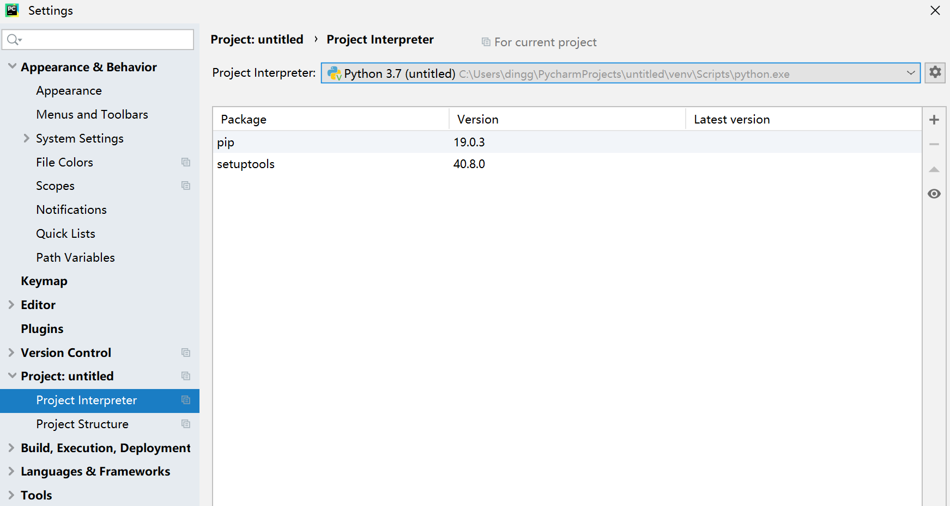
PyCharm

Slide 36
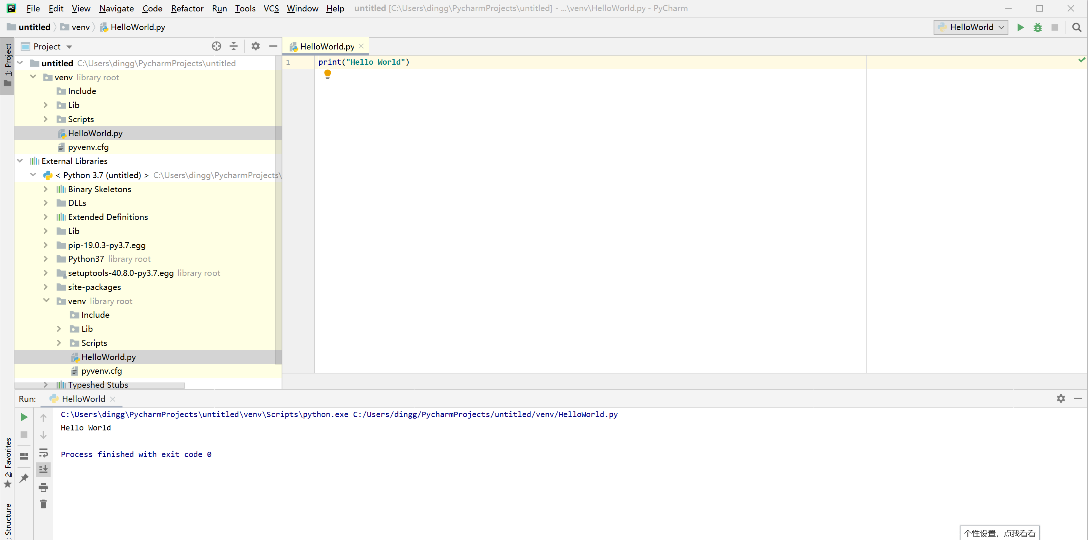
PyCharm

Slide 37

填空题
0分
此题未设置答案，请点击右侧设置按钮
编写Hello World的程序，并执行。
正常使用填空题需3.0以上版本雨课堂
作答

Slide 38
主观题
1分
下载安装集成开发环境，基于集成开发环境，编写Hello World的程序，并执行。
正常使用主观题需2.0以上版本雨课堂
作答

Slide 39
Python 2.x & 3.x
Python 2.x维护到2020
大公司Python使用统计（2016）：
10% 使用 Python 3.x
20% 既使用Python 2.x也使用Python 3.x，Python 2.x用的更多
70% 使用Python 2.x
开发需要依赖大量的第三方的Python2的库：学习Python2，否则Python3

Slide 40
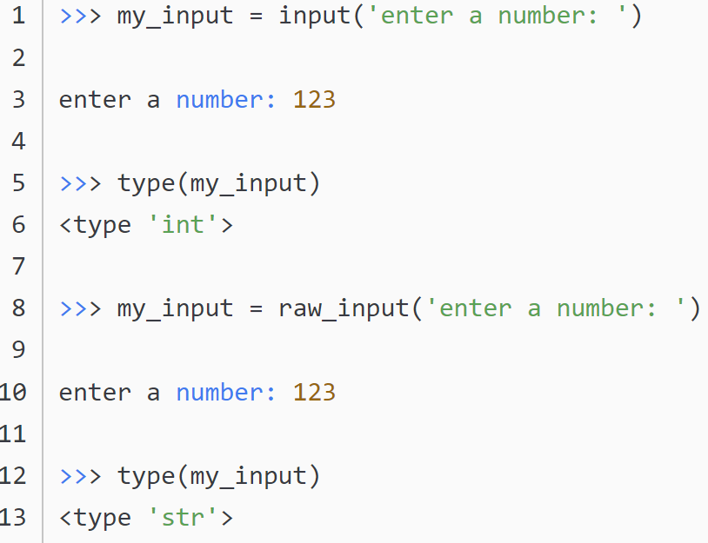
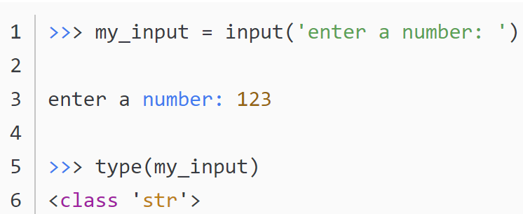
Python 2.x & 3.x
主要区别
print函数：2.0中print是类，不需要括号
print ‘Hello, World!’，print('Hello, World!')
Input（）解析用户的输入
Python3中input得到的为str；Python2的input得到的为int型，Python2的raw_input得到的为str类型

Slide 41
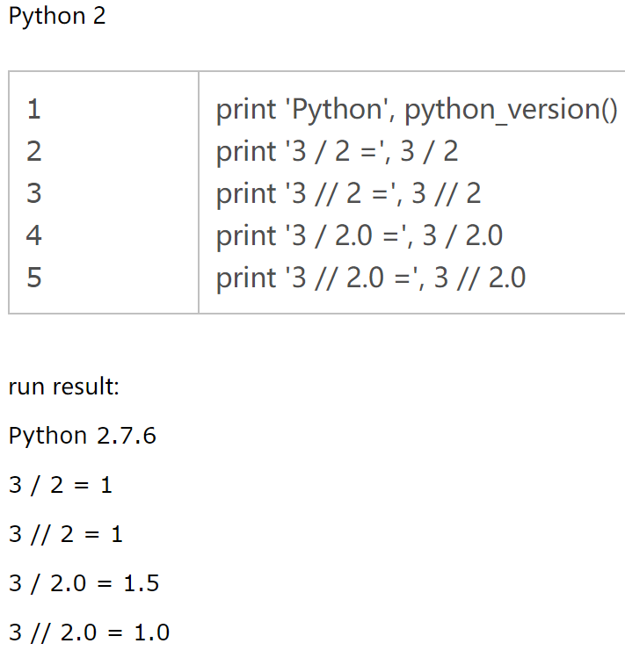
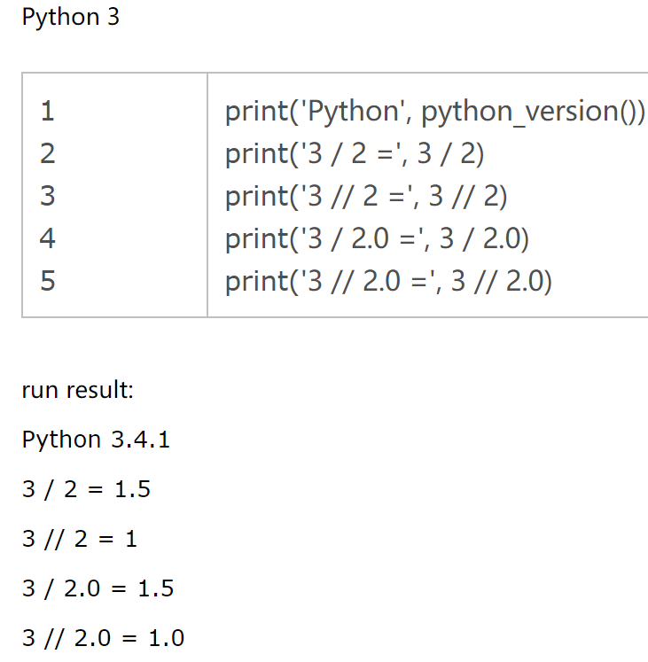
Python 2.x & 3.x
主要区别
除法
Python3中/表示真除，%表示取余，//结果取整；
Python2中带上小数点/表示真除，%表示取余，//结果取整

Slide 42
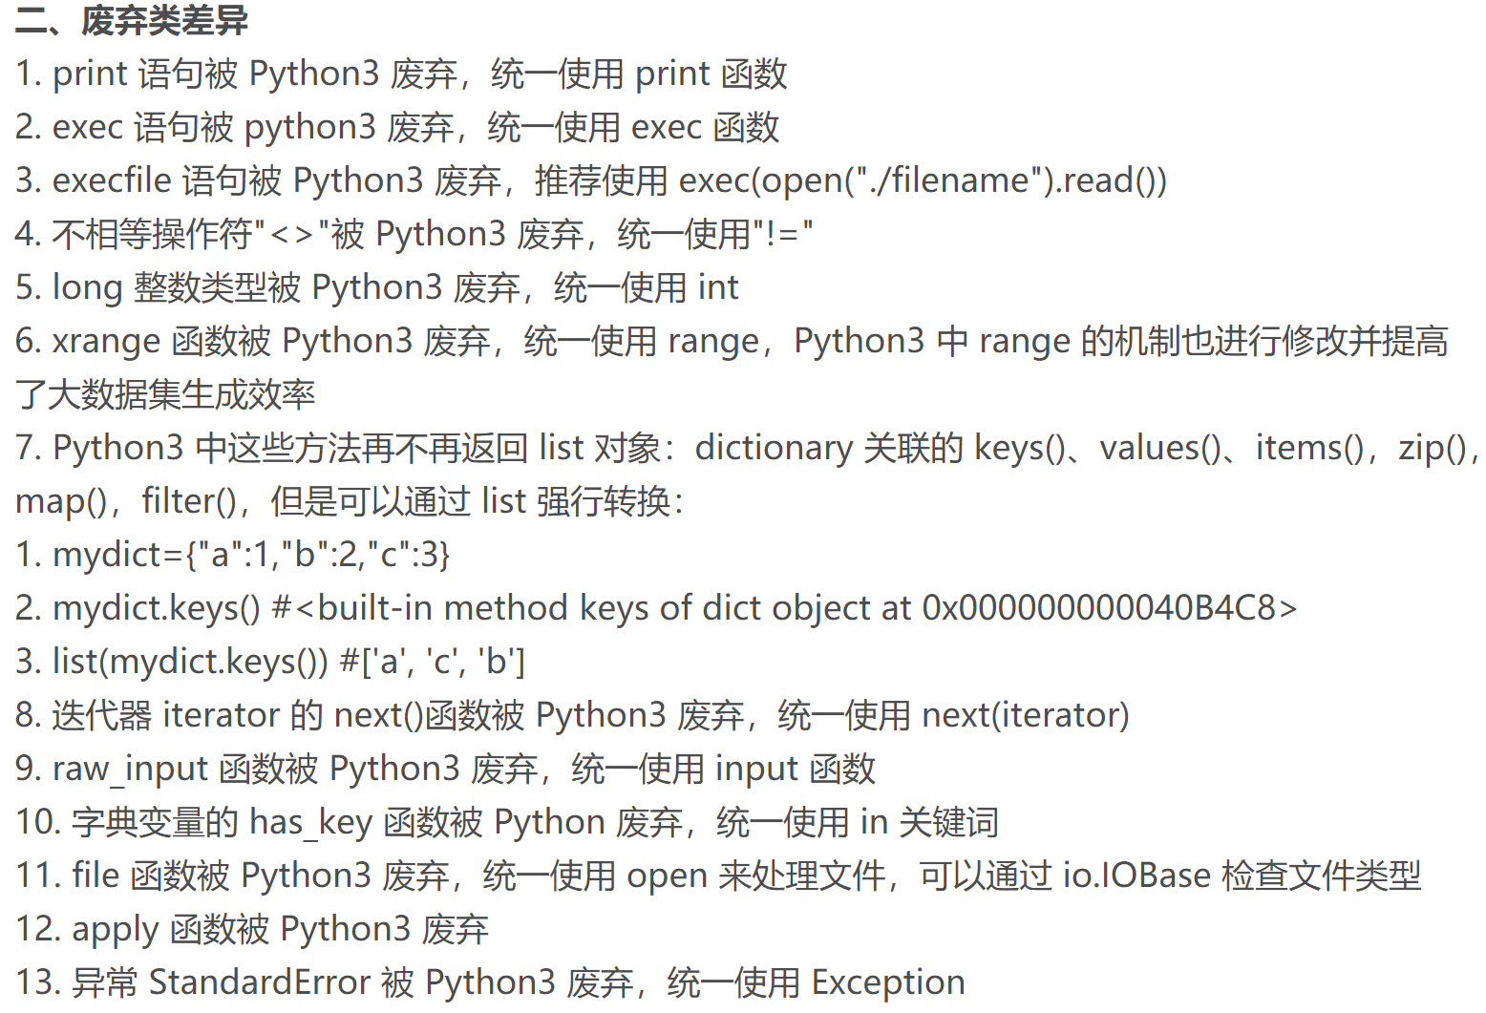
Python 2.x & 3.x
主要区别
https://blog.csdn.net/pangzhaowen/article/details/80650478

Slide 43
学一门编程语言需要掌握的基础
数据类型
变量
函数：自带函数、自定义函数
控制流语句
类库、包

Slide 44
Python 数据类型

Slide 45
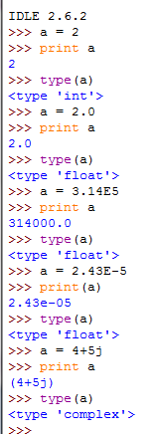
数值类型
整数
2， 3
长整数（2.0）
1234567890123
浮点数
3.23， 3.23E-4
复数
4-5j

Slide 46
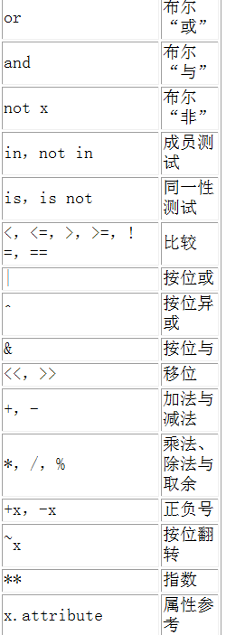
运算符
运算符
+ - * /
** （幂运算符）
% （模除）
< > = != == >= <=
<< >>
& |
运算符优先级

Slide 47
布尔型
True 1
False 0
0 -> False 其他数都是 True
布尔操作 and or not
例子
True*12 = 12
0 and 1 = 0
0 or 2 = 2
12 < 13 True

Slide 48
不同数据类型的布尔值
int
0
False
-1
True
124
True
float
0.0
False
str
""
False
"False"
True
dict
{ }
False
{'key': 'val'}
True
list
[ ]
False
[False]
True

Slide 49
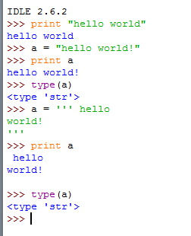
字符串
字符串
‘hello’
“hello”
‘‘‘ hello,
world’’’
字符串不能更改
转义
\’
使用原始串，不转义
r‘hello\nworld’
可换行
程序注释
Notes:
单行注释用#
多行注释用成对的三个单引号 ’’’xxx’’’
三种引号定义方便

Slide 50
类型转换
函数 | 描述
int(x[,base]) | 将x转换为一个整数
long(x[,base]) | 将x转换为一个长整数
float(x) | 将x转换到一个浮点数
complex(real [,imag]) | 创建一个复数
str(x) | 将对象 x 转换为字符串
repr(x) | 将对象 x 转换为字符串
chr(x) | 将一个整数转换为一个字符
unichr(x) | 将一个整数转换为Unicode字符
ord(x) | 将一个字符转换为它的整数值
hex(x) | 将一个整数转换为一个十六进制字符串
oct(x) | 将一个整数转换为一个八进制字符串

Slide 51
str() 和repr() 区别
str() 人可以读懂的字符串
一般用于整数和浮点数
repr() 解释器识别的字符串
一般用于对象

Slide 52
类型转换的例子
>>> a = "58"
>>> type(a)
<type 'str'>
>>> b=int(a)
>>> print (b)
58
>>> type(b)
<type 'int'>
>>> f = float('1.2e-3')
>>> print (f)
0.0012
>>> eval('23-12')
11
eval 用来计算Python表达式的结果

Slide 53
动态性
exec("a=2")
exec("b=1")
print (eval("a+b"))
3
execfile('hw.py')
执行hw.py 文件

Slide 54
字符串操作
>>> s[0]
'P'
>>> s[0:4]
‘Part‘—开括号
>>> s[5:]
'1Part 1'
>>> s[6:-1]
'Part '
>>> a = "Part 1"
>>> b = "and part 2"
>>> a + ' ' + b
'Part 1 and part 2'
>>> s = a * 2
>>> print (s)
Part 1Part 1

Slide 55
字符串不能修改
s=‘hello world’
s[0]=‘H’ 错误
s= ‘H’+s[1:] 正确

Slide 56
字符串函数 (1)
count 出现次数
s = 'a string, with stuff'
s.count('st')
2
len 字符串长度
s = 'a string, with stuff'
len(s)
20

Slide 57
字符串函数 (2)
rjust 右对齐填充
s = 'a string, with stuff‘
s.rjust(30)
s=' a string, with stuff‘
ljust 左对齐填充
s = 'a string, with stuff‘
s.ljust(30)
s='a string, with stuff ‘
center 填充两侧

Slide 58
字符串函数 (3)
upper、lower 大小写
s=“Super”
s.upper() s.lower()
split 切分
s="I am python; do you love me?"
s.split() → ['I', 'am', 'python;', 'do', 'you', 'love', 'me?']
join 连接
s1=":"
s2=('0','1','2','3‘)
print (s1.join(s2)) → 0:1:2:3

Slide 59
字符串函数 (4)
find, rfind, index, rindex 查找
s="I am python; do you love me?"
s.find("do") → 13
找不到find 返回-1；index返回错误
replace 替换
s="I am python; do you love me?"
s.replace("me","python") → 'I am python; do you love python?'
isdigit(), islower(), isupper() 检测字符串是否只有数字、大小写等
startswith, endswith 判断字符串是否以指定字符或子字符串开头

Slide 60
字符串函数 (5)
strip(), lstrip(), rstrip() ——分别处理头尾、头和尾
除去空白字符 包括 \r\t\v\f\n
s=" I am python; do you love me? \n"
s.strip() →'I am python; do you love me?'
title() 首字母大写
s=" I am python; do you love me? "
s.title()→' I Am Python; Do You Love Me? '
encode, decode 转换为unicode
Notes:
strip： 用来去除头尾字符、空白符(包括\n、\r、\t、' '，即：换行、回车、制表符、空格) lstrip：用来去除开头字符、空白符(包括\n、\r、\t、' '，即：换行、回车、制表符、空格) rstrip：用来去除结尾字符、空白符(包括\n、\r、\t、' '，即：换行、回车、制表符、空格)

Slide 61
字符串格式化
格式化方法
%s: string (uses function 'str')
%r: string (uses function 'repr')
%i: int
%f, %e, %g: float
w = "Number %i won!" % 12
Number 12 won!
w = "Number %f won!" % 11.5
Number 11.5 won!
w = "Number %i %f won!" % (12, 11.5)
Number 12 11.5 won!

Slide 62
字符串格式化码
格式 | 描述
%% | 百分号标记
%c | 字符及其ASCII码
%s | 字符串
%d | 有符号整数(十进制)
%u | 无符号整数(十进制)
%o | 无符号整数(八进制)
%x | 无符号整数(十六进制)
%X | 无符号整数(十六进制大写字符)
%e | 浮点数字(科学计数法)
%E | 浮点数字(科学计数法，用E代替e)
%f | 浮点数字(用小数点符号)
%g | 浮点数字(根据值的大小采用%e或%f)
%G | 浮点数字(类似于%g)
%p | 指针(用十六进制打印值的内存地址)

Slide 63
列表 List
shoplist = ['apple', 'mango', 'carrot', 'banana']
列表常用方法
定位 list[n]
shoplist[1] → 'mango'
复制 shoplist*2 → ['apple', 'mango', 'carrot', 'banana', 'apple', 'mango', 'carrot', 'banana']
加法 shoplist+['papaya']
→ ['apple', 'mango', 'carrot', 'banana', 'papaya']
遍历
for item in shoplist: print (item)

Slide 64
列表List
shoplist = ['apple', 'mango', 'carrot', 'banana']
负数索引
0 是第一个元素
-1 是最后一个元素：shoplist[-1]—>banana
shoplist[0:1]→??
-i 和 len-i是同一个元素

Slide 65
列表方法
append(value), extend
r.append(['1', '2'])
[r, ['1', '2']]
r.extend(['1', '2'])
[r, '1', '2']
r.extend 等同于 运算符+
r+['1', '2']]=r.extend(['1', '2'])
insert(index, value)
r.insert(0,3), r.insert(0,'3')
→ [3, r] → [‘3‘, r]

Slide 66
列表方法
删除
remove (value)
r.remove(1) 从r中删除1
搜索
index(value)
r.index(1) 查找1的位置 ，多个值返回第一个
倒转
reverse()
排序
sort ()

Slide 67
拷贝
对于列表、字典等类型（不包含数值类型和字符串类型）
赋值代表引用，而不是拷贝
>>> a = [1, 3, 2]
>>> b = a
>>> c = b[0:2]
>>> d = b[:]
a
[1, 3, 2]
b
c
[1, 3]
d
[1, 3, 2]
>>> b.sort()
>>> a
[1, 2, 3]

Slide 68
相等性比较
>>> a = [1, 2]
>>> b = [1, 2]
>>> a == b # test whether values are equal
True
>>> a is b # is用于判断两个变量引用对象是否为同一个，就是所引用的对象的内存地址是否一致
False
>>> a.append(3)
>>> a == b # test values again
False

Slide 69
元组 Tuple
和list 类似，但是不能修改
zoo = ('wolf', 'elephant', 'penguin')
可以嵌套定义：
new_zoo = ('monkey', 'dolphin', zoo)
元组没有方法
List转换为tuple：
l=[1,2,3]
t=tuple(l) → (1,2,3)
l=list(t) → [1,2,3]

Slide 70
Tuple例子
t = (1, 3, 2)
(a, b, c) = t
a, b = b, a → a=3 b=1
r = list(t) → [1,3,2]
tuple(r) → (1, 3, 2)

Slide 71
字典 Dictionary
Key/value对
d = { 'Swaroop' : 'swaroopch@byteofpython.info',
'Larry' : 'larry@wall.org',
'Matsumoto' :'matz@ruby-lang.org',
'Spammer':'spammer@hotmail.com'}
查找key值 d['Larry' ]= 'larry@wall.org'
查找key d.has_key('Larry') = True
添加 d['lucy']='lucy@gmail.com'
删除 del d['Larry' ]

Slide 72
字典常用方法
清空 clear()
复制 copy(), deepcopy()
d = {'age' : 12, 'name' : 'bob'} y = d.copy() y['age'] = 32 d={'age': 12, 'name': 'bob'} y={'age': 32, 'name': 'bob'}
d = {'names': ['bob', 'sam']} y = d.copy() y['names'][0] = 'jack' y={'names': ['jack', 'sam']} d={'names': ['jack', 'sam']}
import copy
d = {'names': ['bob', 'sam']} y = copy.deepcopy(d) y['names'][0] = 'jack' d={'names': [‘bob', 'sam']} y={'names': ['jack', 'sam']}
Notes:
—–我们寻常意义的复制就是深复制，即将被复制对象完全再复制一遍作为独立的新个体单独存在。所以改变原有被复制对象不会对已经复制出来的新对象产生影响。—–而浅复制并不会产生一个独立的对象单独存在，他只是将原有的数据块打上一个新标签，所以当其中一个标签被改变的时候，数据块就会发生变化，另一个标签也会随之改变。这就和我们寻常意义上的复制有所不同了。对于简单的 object，用 shallow copy 和 deep copy 没区别复杂的 object， 如 list 中套着 list 的情况，shallow copy 中的 子list，并未从原 object 真的「独立」出来。也就是说，如果你改变原 object 的子 list 中的一个元素，你的 copy 就会跟着一起变。这跟我们直觉上对「复制」的理解不同。
————————————————
版权声明：本文为CSDN博主「枕畔雪」的原创文章，遵循CC 4.0 BY-SA版权协议，转载请附上原文出处链接及本声明。
原文链接：https://blog.csdn.net/qq_32907349/article/details/52190796

Slide 73
字典常用方法 （2）
长度 len()
获取键、值、键值对
Keys()
Values()
Items()

Slide 74
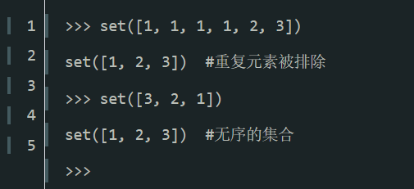
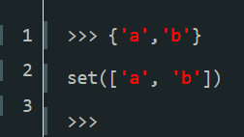
集合 Set
set类似是数学里的集合概念
与list，tuple不同的地方是，set更加强调的是一种“从属关系”（membership），跟顺序无关，所以有重复的元素会先排除
set类型的创建
集合创建用花括号 { } 或者 set() 函数

Slide 75
集合常用方法
set.add(元素) 向set集合中添加元素
set1.update(set2) 将集合set2更新到集合set1中
set.pop()函数，任意选一个元素删除并将这个值返回。pop()不能有参数，否则报错。如果set是空的了,也报错
set.remove(obj)函数，删除指定元素obj,该元素必须是set中的元素,否则就报错
set.discard(obj)函数，删除指定元素obj，obj如果是set中的元素,就删除,如果不是,就什么也不做
set.clear()函数，清空集合中的所有元素，得到空集合
>>> a.add("q")
>>> a
set(['A', 1, 2, 'q'])
>>> b=set()
>>> b.update(a)
>>> b
set(['A', 1, 2, 'q'])
Notes:
—–我们寻常意义的复制就是深复制，即将被复制对象完全再复制一遍作为独立的新个体单独存在。所以改变原有被复制对象不会对已经复制出来的新对象产生影响。—–而浅复制并不会产生一个独立的对象单独存在，他只是将原有的数据块打上一个新标签，所以当其中一个标签被改变的时候，数据块就会发生变化，另一个标签也会随之改变。这就和我们寻常意义上的复制有所不同了。对于简单的 object，用 shallow copy 和 deep copy 没区别复杂的 object， 如 list 中套着 list 的情况，shallow copy 中的 子list，并未从原 object 真的「独立」出来。也就是说，如果你改变原 object 的子 list 中的一个元素，你的 copy 就会跟着一起变。这跟我们直觉上对「复制」的理解不同。
————————————————
版权声明：本文为CSDN博主「枕畔雪」的原创文章，遵循CC 4.0 BY-SA版权协议，转载请附上原文出处链接及本声明。
原文链接：https://blog.csdn.net/qq_32907349/article/details/52190796

Slide 76
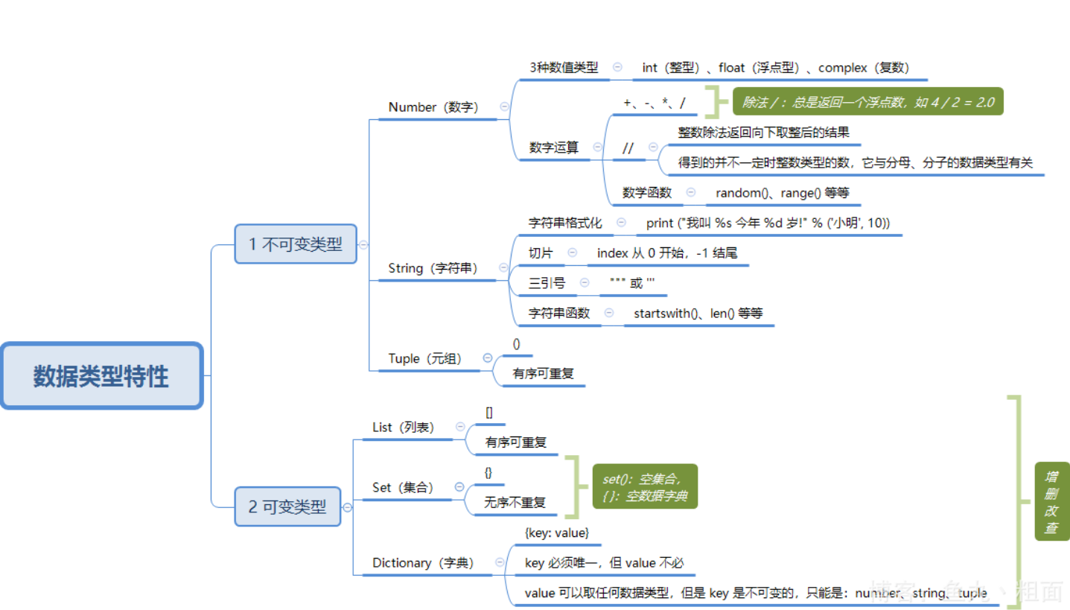
Python数据类型总结

Slide 77
Python 变量和语句

Slide 78
变量
标识符的第一个字符
必须是字母表中的字母（大写或小写）
或者一个下划线（‘ _ ’）。
标识符名称的其他部分
可以由字母（大写或小写）
下划线（‘ _ ’）
数字（0-9）组成。
标识符名称是对大小写敏感的。
例如，myname和myName不是一个标识符。
有效标识符：I _my_name name_23 a1b2_c3。
无效标识符：2things、this is spaced out my-name。

Slide 79
Python变量不指定类型
a=1
b=5.2
c=“abc”
list=['a','b','c','d','e','f','g']
tuple=(1,2,3)
d=word[1:3]
e=word[:2]
f=word[0:]
g=word[-4:-2]

Slide 80
代码要求
逻辑行与物理行
i = 5 逻辑行 print (i)
i = 5； print (i) ; 物理行
缩进
同一层次的语句必须相同的缩进
i=5
j=6 错误
建议一致TAB或者SPACE

Slide 81
控制流
If 语句
if a==b:
elif a>=b:
else:
While语句
while i<2:
For语句
for i in [1,2,3,4,5]:
for c in ‘hello python':
Break语句
while true:
If s==2:
break
Continue语句
while true:
If s==2:
continue

Slide 82
断行
使用\
if a_complicated_expression and \ another_complicated_expression:
print ('this is valid syntax‘)
使用()
if (a_complicated_expression and another_complicated_expression):
print ('this is valid syntax‘)

Slide 83
Sequential Steps
x = 2
Program:
x = 2
print(x)
x = x + 2
print(x)
Output:
2
4
print(x)
x = x + 2
print(x)
When a program is running, it flows from one step to the next. As programmers, we set up “paths” for the program to follow.

Slide 84
Conditional Steps
x = 5
x < 10 ?
Yes
Program:
x = 5
if x < 10:
print('Smaller')
if x > 20:
print('Bigger')
print('Finis')
print('Smaller')
Output:
Smaller
Finis
No
x > 20 ?
Yes
No
print('Bigger')
print('Finis')

Slide 85
Repeated Steps
n = 5
No
n > 0 ?
Yes
Program:
n = 5
while n > 0 :
print(n)
n = n – 1
print('Blastoff!')
Output:
5
4
3
2
1
Blastoff!
print(n)
n = n -1
print('Blastoff')
Loops (repeated steps) have iteration variables that change each time through a loop.

Slide 86
语句执行
name = input('Enter file:')
handle = open(name, 'r')
counts = dict()
for line in handle:
words = line.split()
for word in words:
counts[word] = counts.get(word,0) + 1
bigcount = None
bigword = None
for word,count in counts.items():
if bigcount is None or count > bigcount:
bigword = word
bigcount = count
print(bigword, bigcount)
Sequential
Repeated
Conditional

Slide 87
题目
一辆卡车违反交通规则,撞人后逃跑.现场有三人目击事件,但都没有记住车号,只记下车号的一些特征.
甲说：牌照的前两位数字是相同的；
乙说：牌照的后两位数字是相同的,但与前两位不同；
丙是数学家,他说：四位的车号所构成的数字正好等于某一个整数的平方.
请根据以上线索求出车号.
from math import sqrt for i in range(1,10): for j in range(1,10): number = 1000 * i + 100 * i + 10 * j + j if sqrt(number)==int(sqrt(number)): print(number)

Slide 88
题目
列表 ls 中存储了我国 39 所 985 高校所对应的学校类型，请以这个列表为数据变量，统计输出各类型的数量。
ls = ["综合", "理工", "综合", "综合", "综合", "综合", "综合", "综合", "综合", "综合",\ "师范", "理工", "综合", "理工", "综合", "综合", "综合", "综合", "综合","理工",\ "理工", "理工", "理工", "师范", "综合", "农林", "理工", "综合", "理工", "理工", \ "理工", "综合", "理工", "综合", "综合", "理工", "农林", "民族", "军事"] d = {} for word in ls: d[word] = d.get(word,0) + 1 # print(d.get(word,0)) # # print(d) for k in d: print("{}:{}".format(k,d[k]))
Notes:
Python 字典(Dictionary) get() 函数返回指定键的值。

Slide 89
Python函数

Slide 90
函数
函数定义
def sum(a,b) :
return a+b
函数调用
func = sum （函数也可以赋值）
r = func(5,6)

Slide 91
带参数的函数
参数个数固定
def add(a,b): return a+b r=add(1,5) print (r) → 6

Slide 92
默认参数
def say(message, times = 1): print (message * times) say('World', 5) →
'WorldWorldWorldWorldWorld'

Slide 93
关键参数
根据参数的名字进行参数传递
def func(a, b=5, c=10): print ('a is', a, 'and b is', b, 'and c is', c)
func(3, 7) →
a=3, b=7, c=10
func(25, c=24) →
a=25, b=5, c=24
func(c=50, a=100) →
a=100, b=5, c=50

Slide 94
元组参数
*args可以代表多个参数
def noargs(a, *args):
print ("a=%s, others=%s" % (a, args))
noargs("hello", 1, 2, 3, "python", "good")
输出是什么？？
a=hello, others=(1, 2, 3, 'python', 'good')

Slide 95
字典参数
def keyword_args(a, b='bla', **kwargs):
return "a=%s, b=%s, kwargs=%s" % (a, b, str(kwargs))
keyword_args(c='call', d=12, a='gr')
输出是什么？？？
a=gr, b=bla, kwargs={'c': 'call', 'd': 12}
Notes:
a=gr, b=bla, kwargs={'c': 'call', 'd': 12}

Slide 96
参数规则
默认参数必须在非默认参数之后
只能用一个元组参数和一个字典参数
元组参数必须在默认参数之后（*arg）
字典参数必须在最后（**arg）

Slide 97
函数示例
def testfun(fixed1,fixed2,key1=1,key2=2,*arg,**keywords):
print( "fixed1 parameters is ",fixed1)
print ("fixed2 parameters is ",fixed2)
print ("key1 parameter is ",key1)
print ("key2 parameter is ",key2)
print ("Arbitrary parameter is ", arg)
print ("keywords parameter is ",keywords)
testfun(1,2,3,4,5,6,k1=1,k2=2,k3=3)
fixed1 parameters is 1
fixed2 parameters is 2
key1 parameter is 3
key2 parameter is 4
Arbitrary parameter is (5, 6)
keywords parameter is {'k1': 1, 'k2': 2, 'k3':3}
Notes:
fixed1 parameters is 1
fixed2 parameters is 2
key1 parameter is 3
key2 parameter is 4
Arbitrary parameter is (5, 6)
keywords parameter is {'k1': 1, 'k2': 2, 'k3':3}

Slide 98
Lambda 函数
Lambda 定义单行最小函数
作用类似于宏定义
g = lambda x: x*2
g(3) = 6
(lambda x,y:x+y)(2,3) → 5

Slide 99
局部变量
局部变量作用域 – 函数体内部
def test_local(a, r):
print ('local original ', a, r)
a = 12
r[1] = 999
print ('local changed ', a, r)
a = -5
r = [0, 1, 2]
print ('global original', a, r)
test_local(a, r)
print ('global changed ', a, r)
输出结果是？
r是对象
不可变对象：Number ,String , Tuple，bool
可变对象： List , Set , Dictionary是可以改变内部的元素
global original -5 [0, 1, 2]
local original -5 [0, 1, 2]
local changed 12 [0, 999, 2]
global changed -5 [0, 999, 2]
Notes:
当你在函数内定义一个与全局变量一样名字的变量时，相当于你在函数内重新定义了一个局部变量，你在函数内重新定义这个变量后，无论你在函数内怎样改动这个函数的值，只有在函数内生效，对全局来说是没有任何影响的。

Slide 100
全局变量
def func():
global x
print ('x is', x)
x = 2
print ('Changed local x to', x)
x = 50
func()
print( 'Value of x is', x )

Slide 101
Return语句
def maximum(x, y): if x > y: return x else: return y print (maximum(2, 3) )

Slide 102
包机制
a.py
def sum(a,b):
return a+b;
b.py
from a import sum
Print ("3+2=",sum(3,2))

Slide 103
DocStrings
使得程序更加易懂
def printMax(x,y): '''prints the maximum of two numbers. The two values must be integers.''' x = int(x) y = int(y) if x > y: print (x,'is maxValue') else: print (y,'is Maxvalude') print (printMax.__doc__ ) printMax(3, 5)
Notes:
help(printMax) also prints the docstring of the function

Slide 104
创建自己的包
def sayhi():
print ('Hi, this is mymodule speaking. ’)
version = '0.1'
from mymodule import sayhi, version
sayhi()
print ('Version', version )

Slide 105
谢谢！

